Slide 1

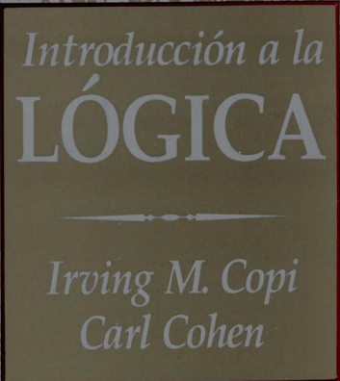
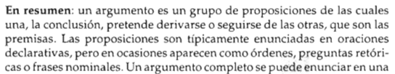
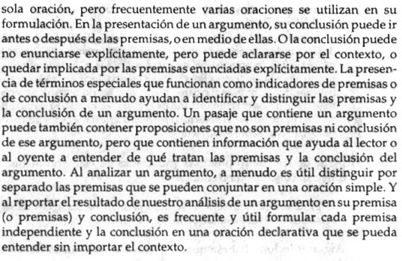
Repaso
Lógica y Argumentación

Slide 2
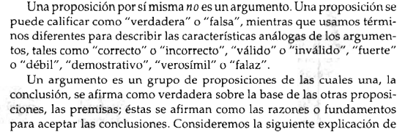
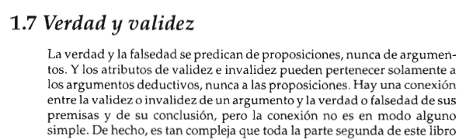
Repaso
Lógica y Argumentación

Slide 3
Repaso
Lógica y Argumentación
Diógenes Rosales (2004, Introducción a la Lógica, p.16)
“Las proposiciones son expresiones del lenguaje de las que tiene sentido decir que son verdaderas o falsas. A este tipo de lenguaje usado en el discurso se le denomina también enunciativo, declarativo, descriptivo, aseverativo, asertórico, etc.
Ejemplos:
1 El planeta Marte gira alrededor del Sol
2 El agua se congela a cero grados centígrados
3 Dos cantidades iguales a una tercera son iguales entre sí.
4 J. M. Arguedas escribió la novela Los ríos profundos.
5 La distancia más corta entre dos puntos es la línea recta.
Es importante notar que lo que interesa básicamente en una expresión proposicional es su sentido de verdad o falsedad, porque oraciones distintas pueden expresar una misma proposición. ”

Slide 4
Repaso
Lógica y Argumentación
Diógenes Rosales (2004, Introducción a la Lógica, p.17)
“Las expresiones no proposicionales no cumplen con la propiedad esencial de la proposición, esto es, no son verdaderas, ni falsas. Por ejemplo, a diario usamos el lenguaje para hacer preguntas, para dar órdenes, para comunicar sentimientos y actitudes, para expresar deseos y emociones, etc., en este caso las oraciones no tienen sentido de ser verdaderas o falsas.”

Slide 5
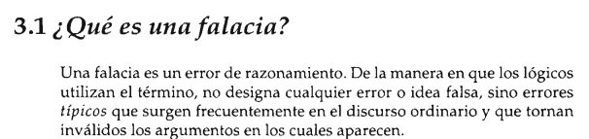
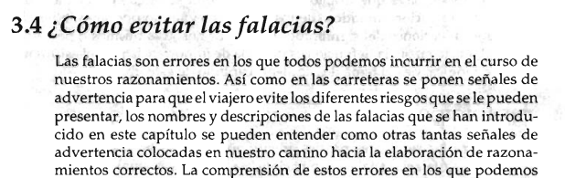
Repaso
Lógica y Argumentación

Slide 6
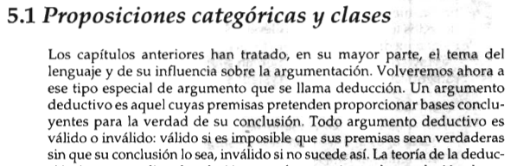
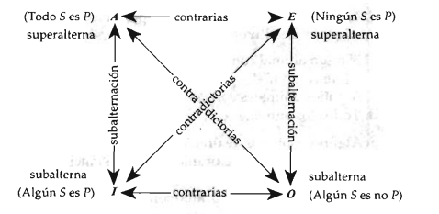

Slide 7
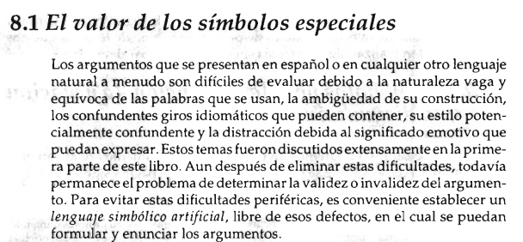

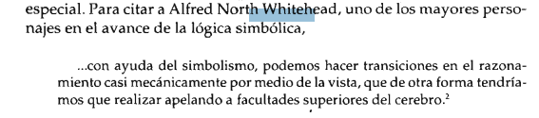
Lenguaje de la Lógica Proposicional

Slide 8
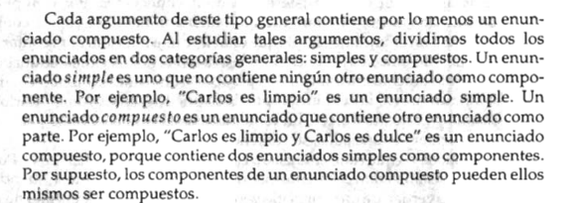
Lenguaje de la Lógica Proposicional

Slide 9
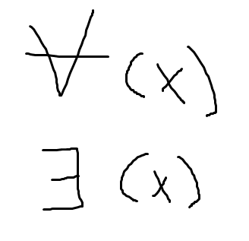
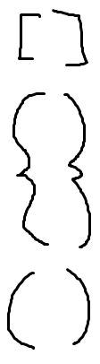



Lenguaje de la Lógica Proposicional
Lógica Cuantificacional
Símbolos primitivos
Variables (p, q, r, s, t) Metavariables (A, B, C) (en general, estas enuncian proposiciones)
Operadores
Monádicos (negación, afecta a UN SOLO TÉRmino)
Diádicos (afecta a dos términos; relacionales: conjunción, disyunción, condicionalidad y bicondicionalidad)
Auxiliares ( paréntesis, corchetes, llaves y puntos )

Slide 10
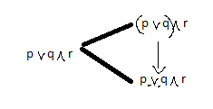
Lenguaje de la Lógica Proposicional (sobre uso de los puntos como jerarquizción)

Slide 11
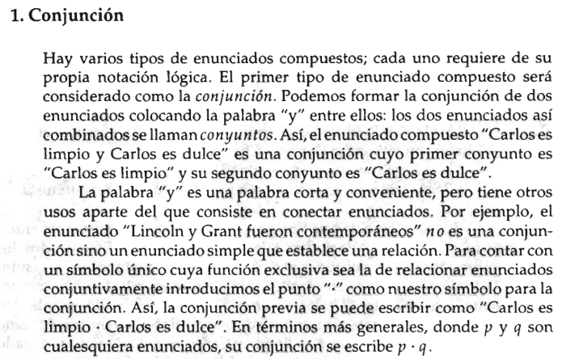
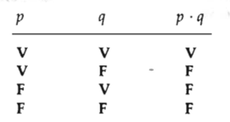
Lenguaje de la Lógica Proposicional

Slide 12
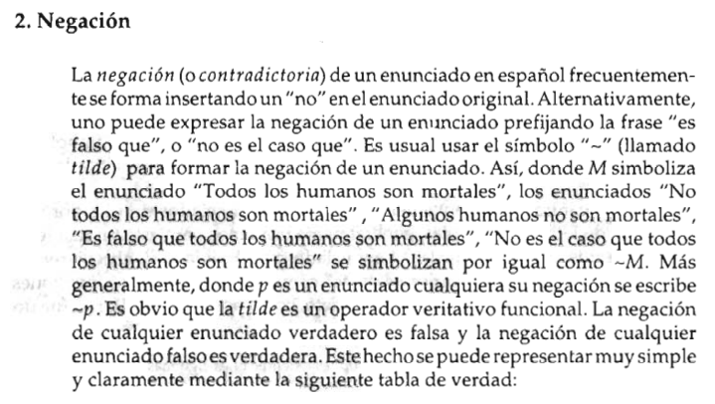
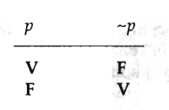
Lenguaje de la Lógica Proposicional

Slide 13
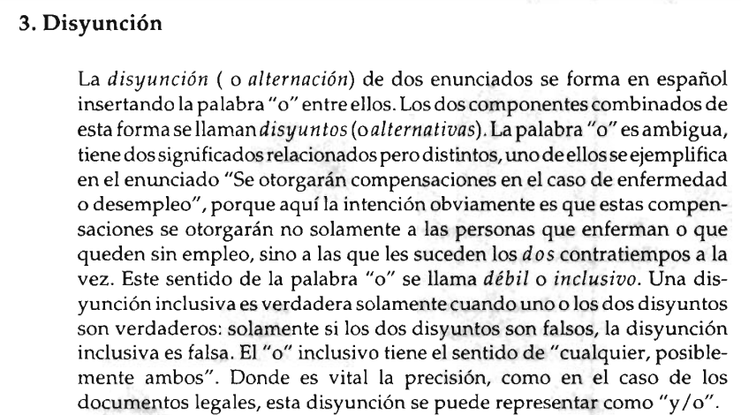
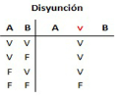
Lenguaje de la Lógica Proposicional

Slide 14
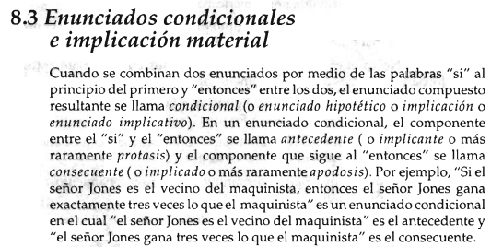
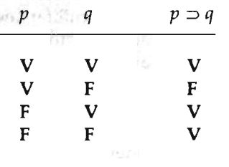
Lenguaje de la Lógica Proposicional

Slide 15
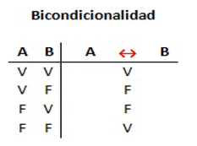
Lenguaje de la Lógica Proposicional
Bicondicionalidad
“si y solo sí”

Slide 16
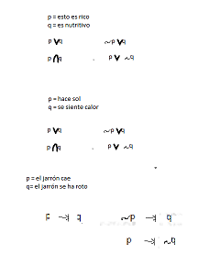

Slide 17
Lenguaje de la Lógica Proposicional
Reglas de formación
Una fbf (fórmula bien formada) se construye con los siguientes criterios:
Cada variable por sí sola es un fbf (p)
Si A es un fbf, la “operación” de A también lo es (A y ~A)
Si A y B son fbs, (A (operación) B), es una fbf.
Ninguna otra fórmula es fbf en el presente sistema
Fuente: Díogenes Rosales, Introducción a la lógica, p.24. (1994)

Slide 18
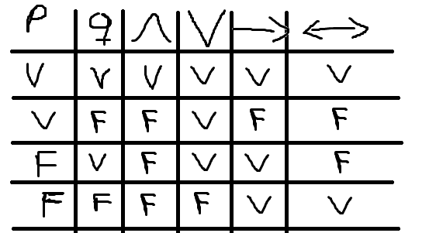
Lenguaje de la Lógica Proposicional
Tablas de valores/ tablas de verdad
Resultados posibles:
Contradicción (todo es falso)
Contingencia (algunos V, algunos F)
Tautología (todo es verdadero)-

Slide 19
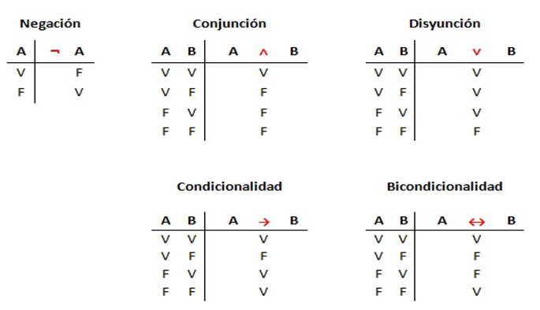
Lenguaje de la Lógica Proposicional
Tablas de valores/ tablas de verdad

